Slide 1
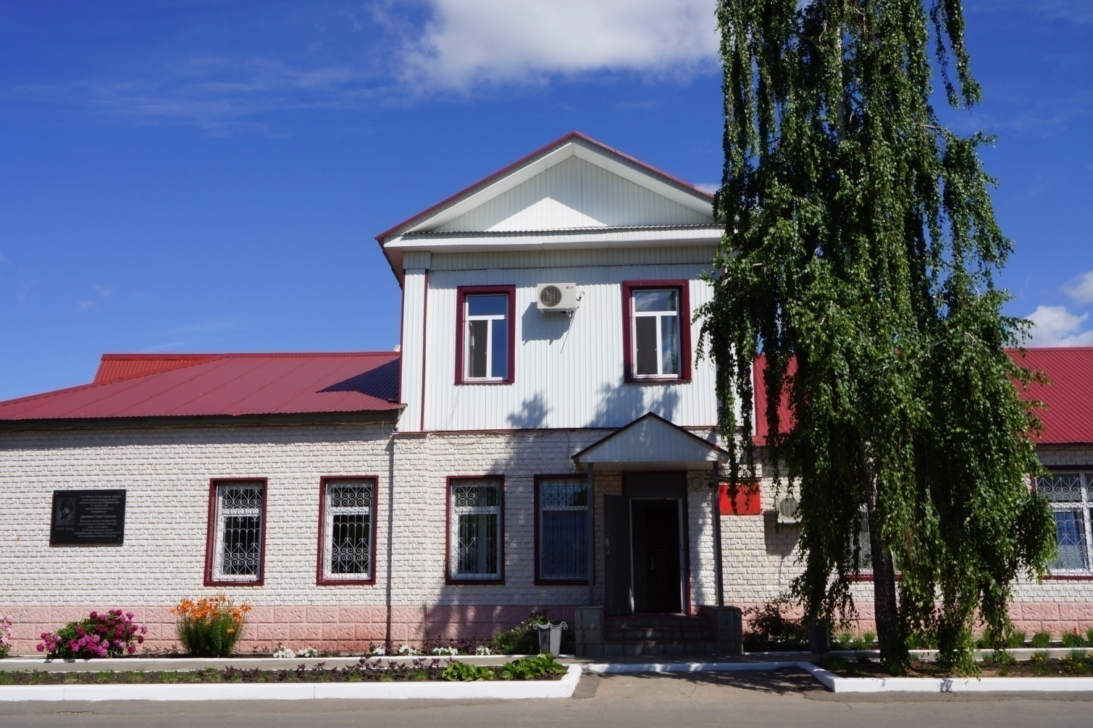
Областное государственное бюджетное учреждение
«Мелекесский центр ветеринарной медицины имени С.Г.Дырченкова»

Slide 2
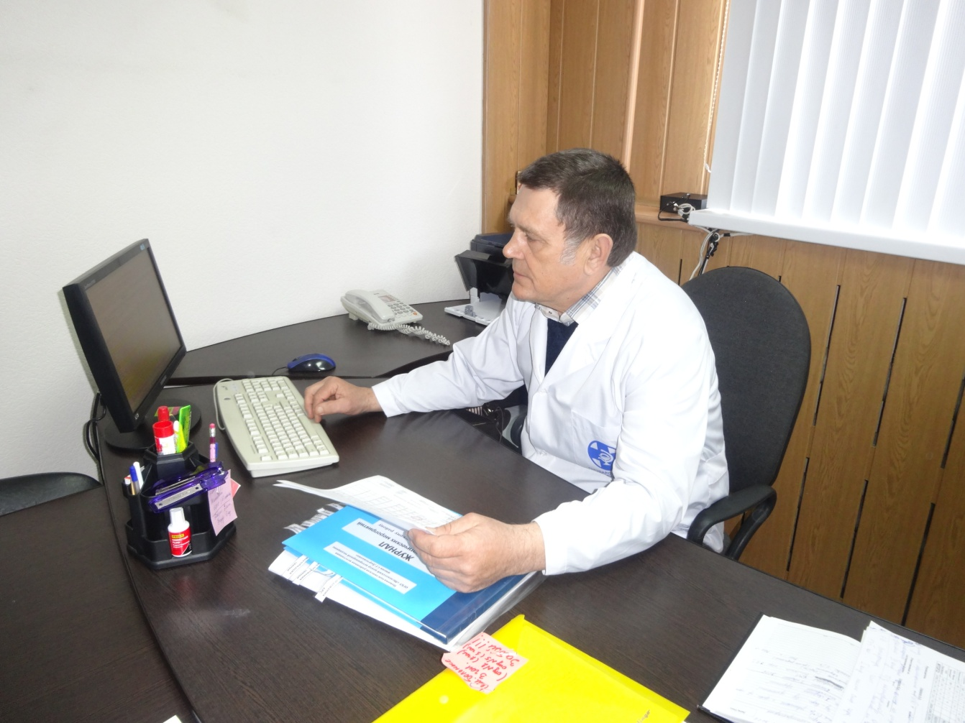
Букаров Алексей Степанович, ведущий ветеринарный врач подразделения ветеринарного обслуживания населённых пунктов Мелекесского района.

Slide 3
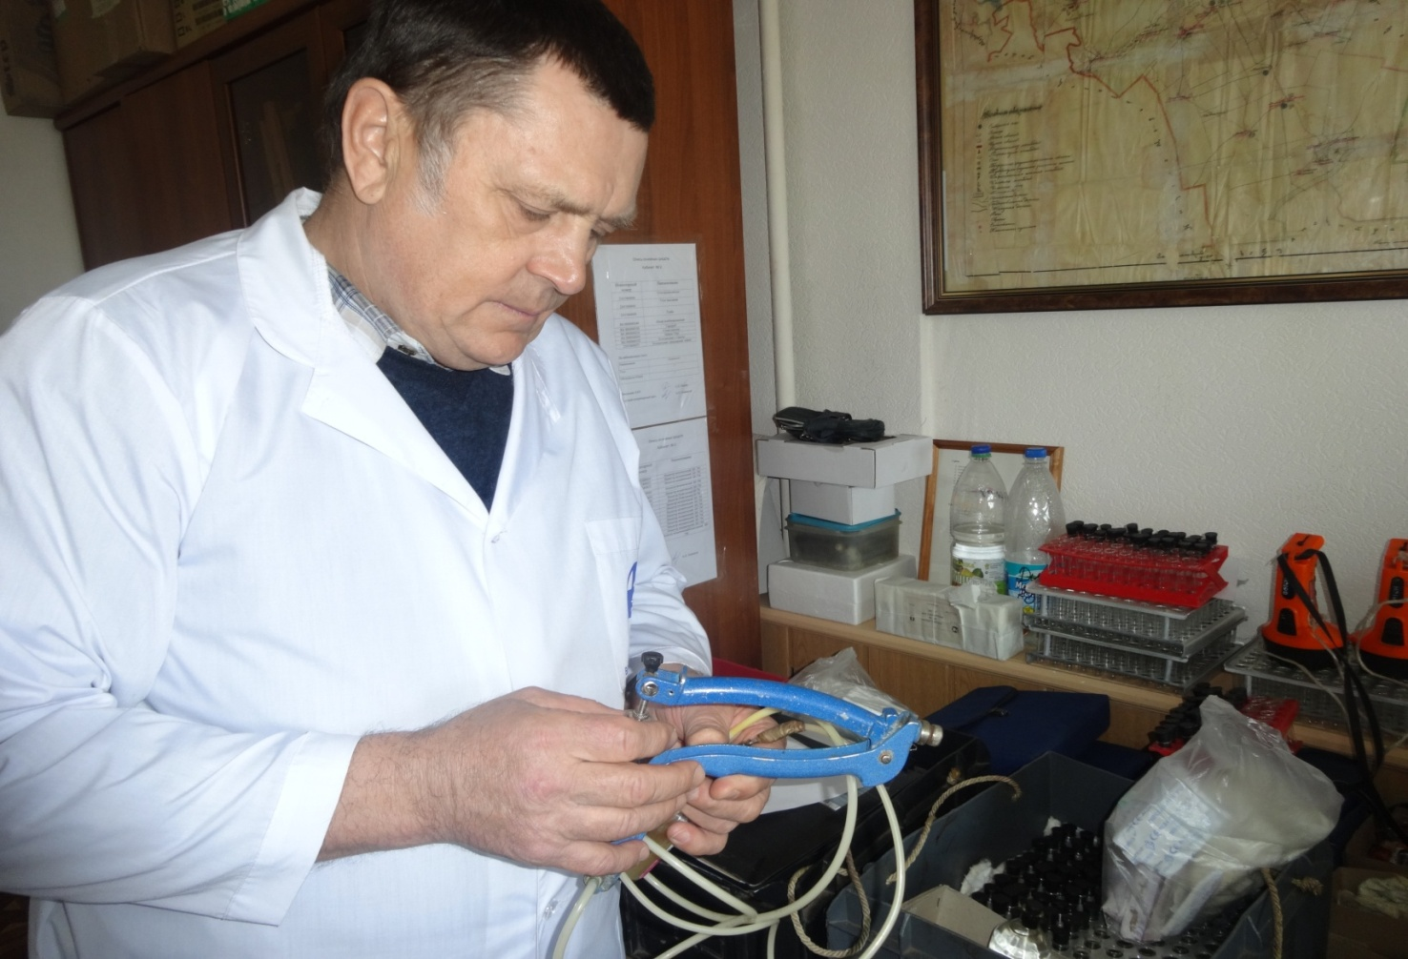
Подготовка к проведению противоэпизоотических мероприятий

Slide 4
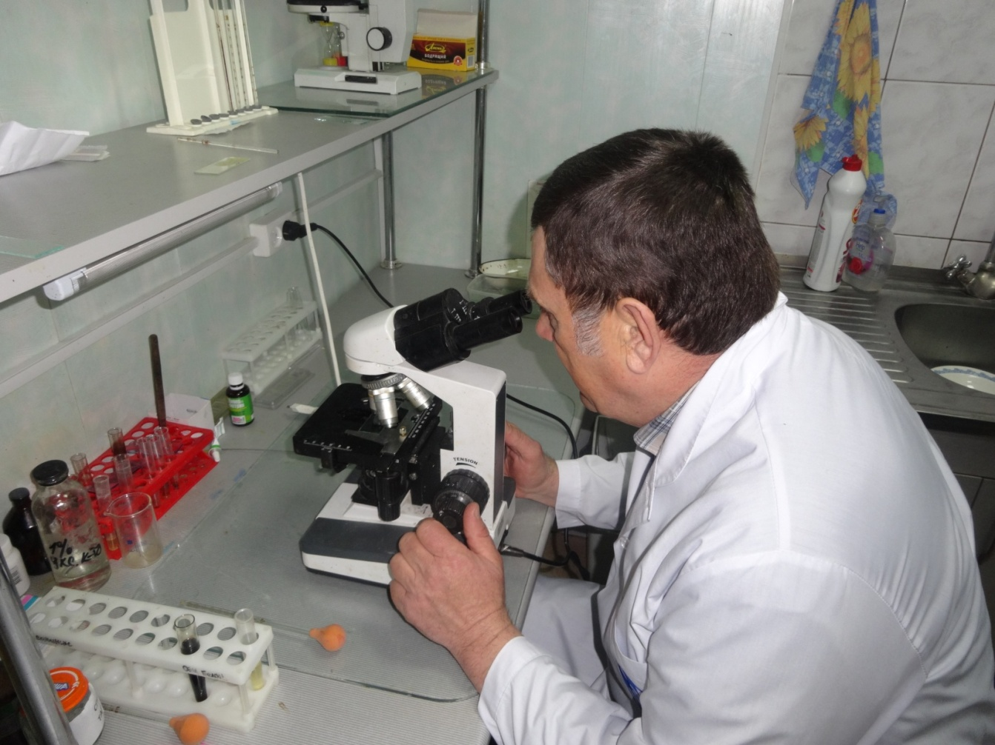
Определение пироплазмоза в моче собаки

Slide 5
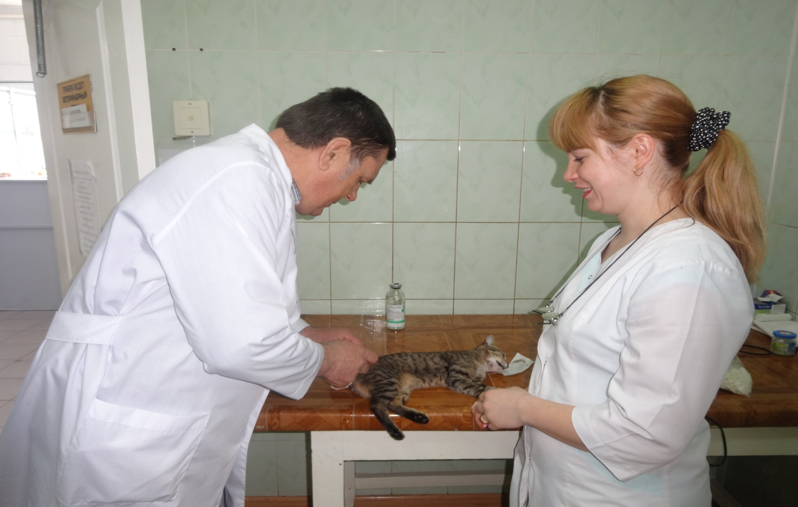
Лечение не только продуктивных животных, но и мелких домашних животных

Slide 6
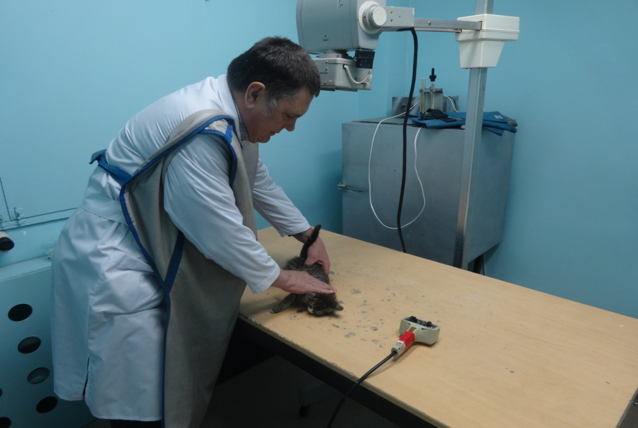
Рентгенодиагностика

Slide 7
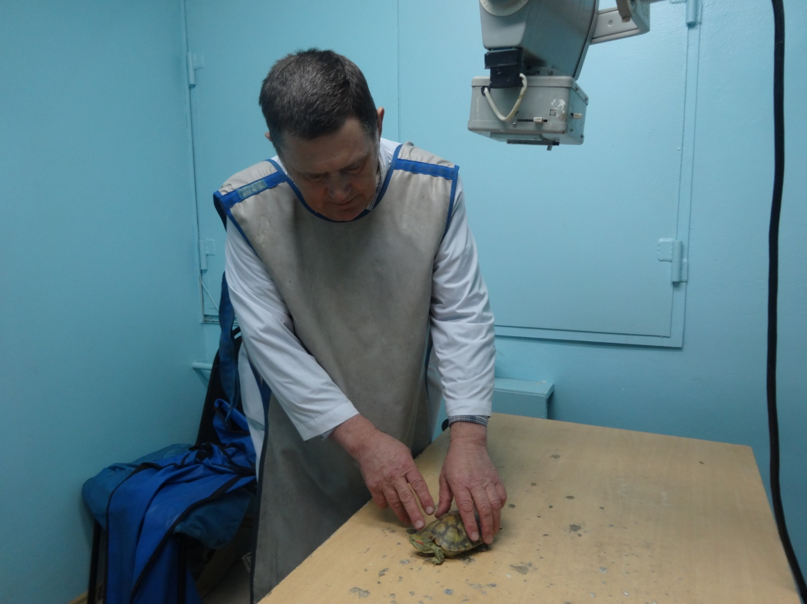
Рентгенодиагностика пресмыкающихся

Slide 8
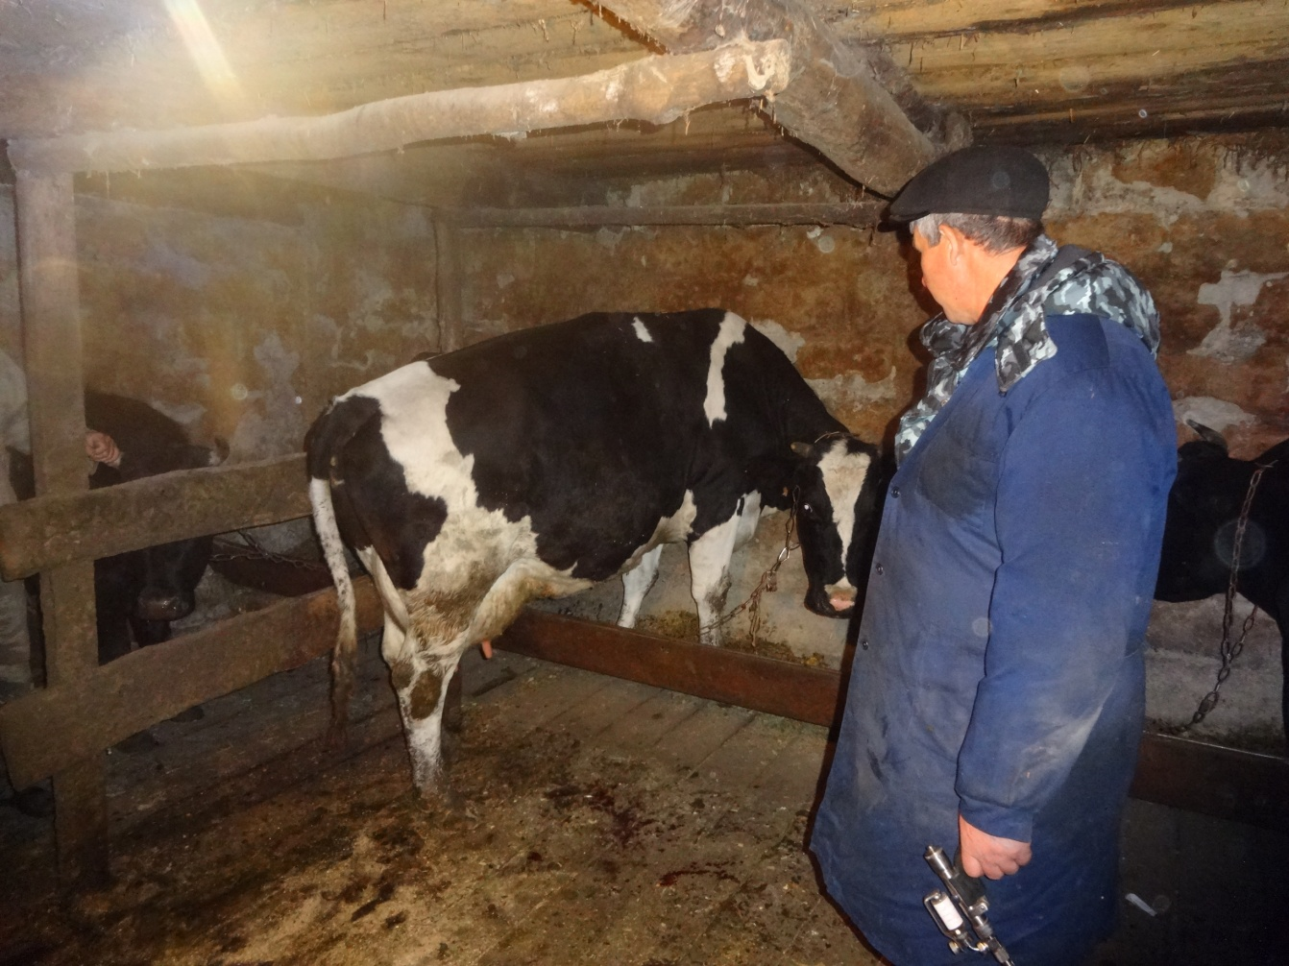
Проведение противоэпизоотических мероприятий

Slide 9
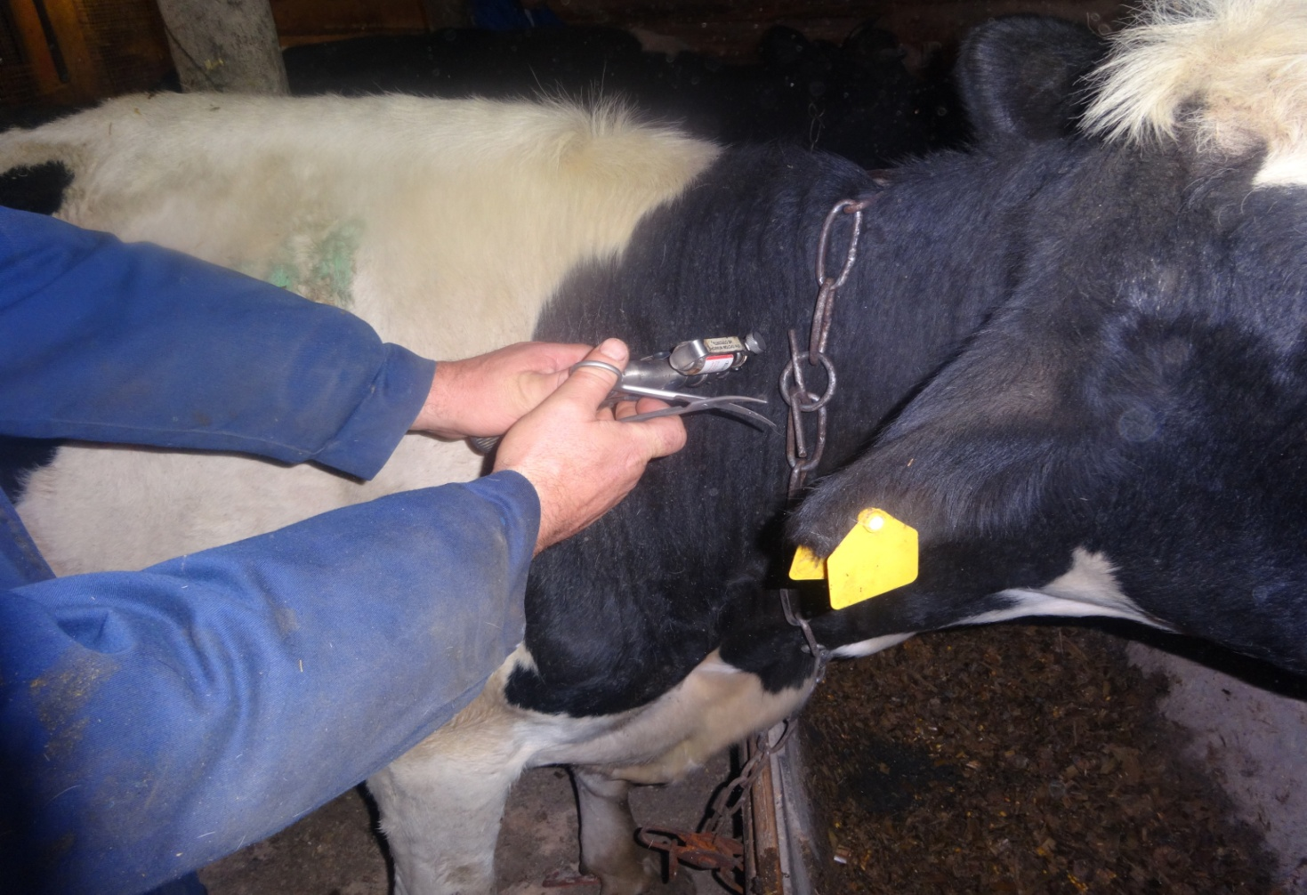
Вакцинация против сибирской язвы

Slide 10
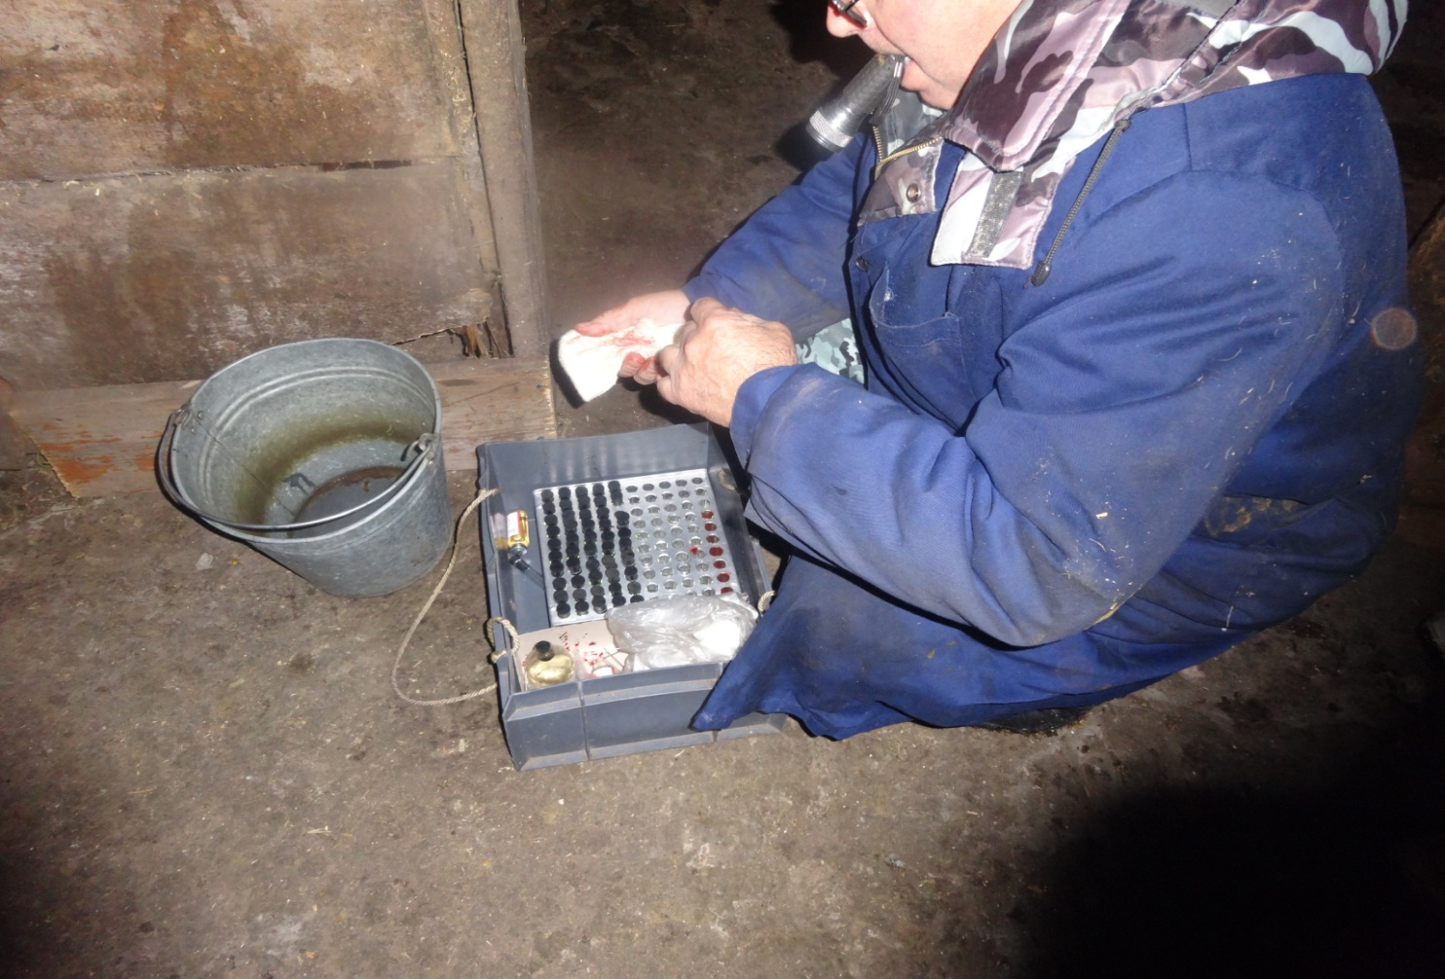
Отбор крови для исследования на лейкоз

Slide 11
Отбор проб крови от КРС для исследования на бруцеллёз

Slide 12
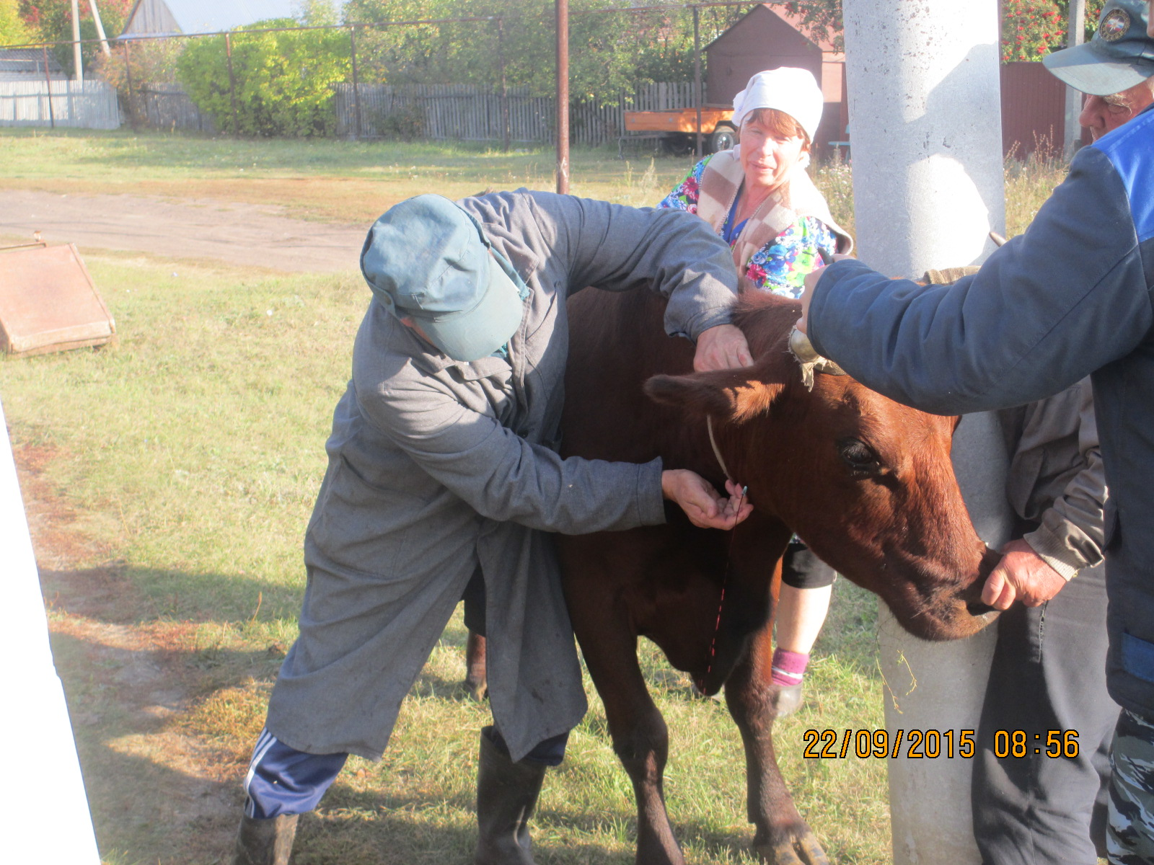

Slide 13
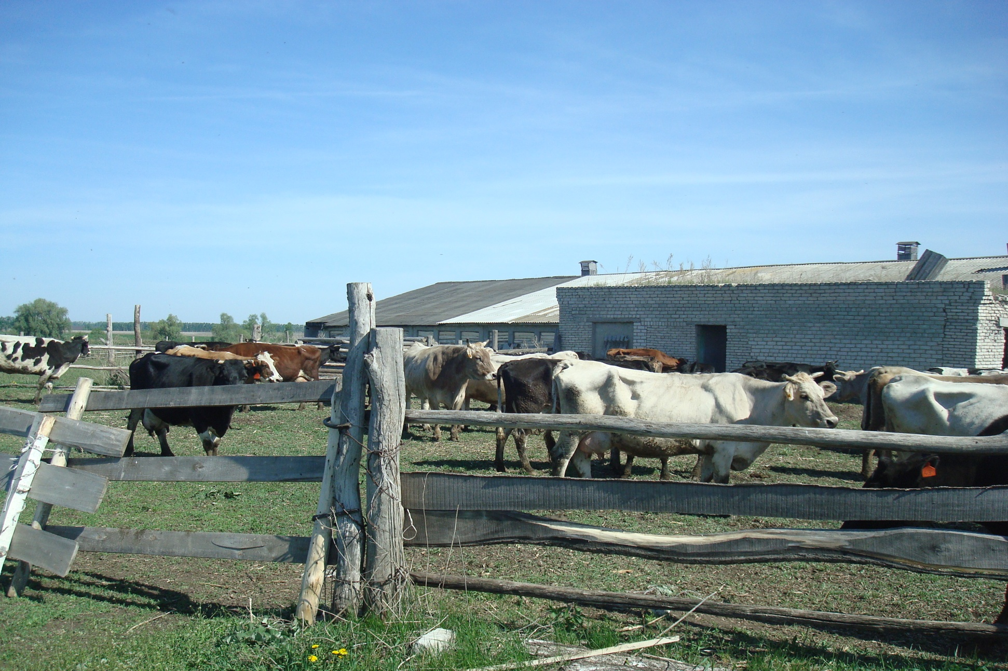

Slide 14
Спасибо за внимание

